Slide 1
캡스톤1 중간 발표
생체 정보를 활용한
스마트 도어락
구나영 고수연 송가은
지도 이재흥 교수님
FrameRUN

Slide 2
CONTEXT
01
02
얼굴 인식
라즈베리파이

Slide 3
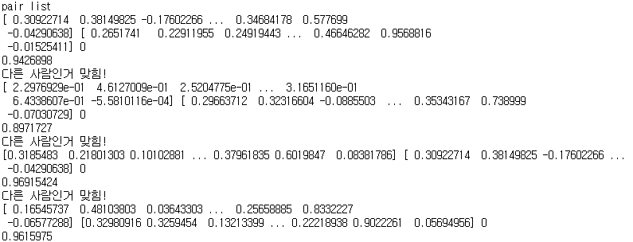
01
얼굴 인식
Face Recognition
Vaildation accuary

Slide 4

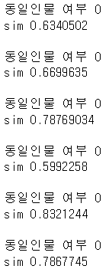
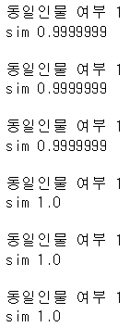
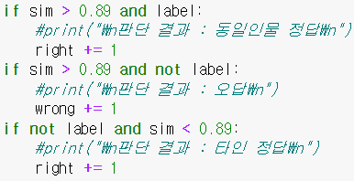
01
얼굴 인식
Face Recognition
Vaildation accuary

Slide 5
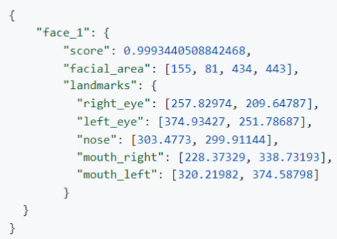
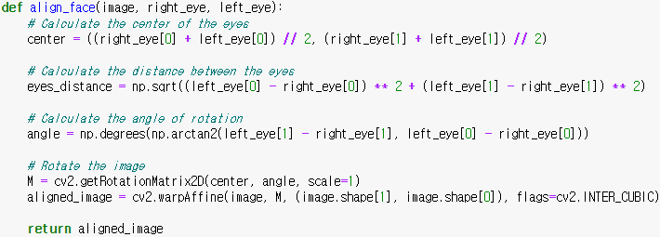
01
얼굴 인식
Face Recognition
Test : Face detection + Face alignment -> input
RetinaFace
Face alignment

Slide 6
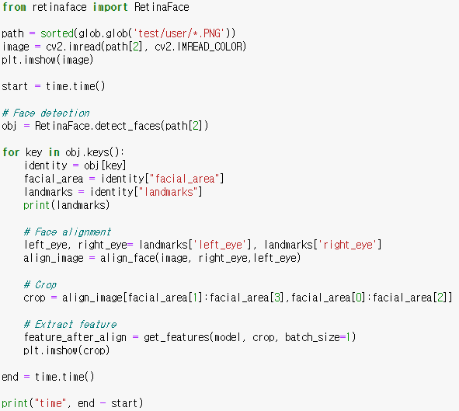
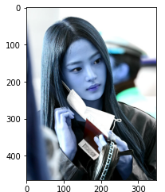
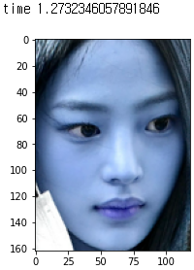
01
얼굴 인식
Face Recognition
Test : Face detection + Face alignment -> input

Slide 7
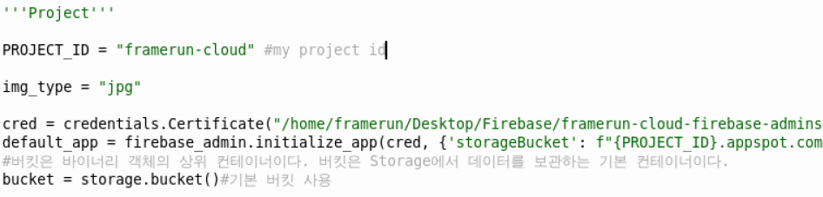
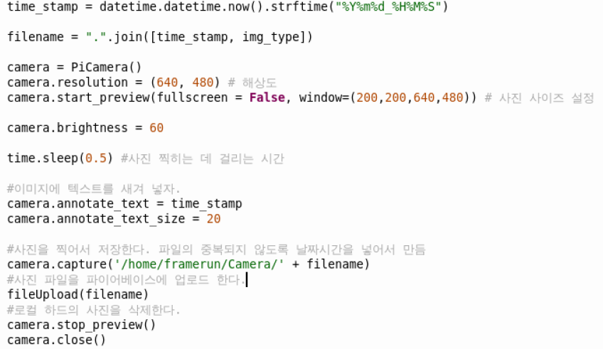
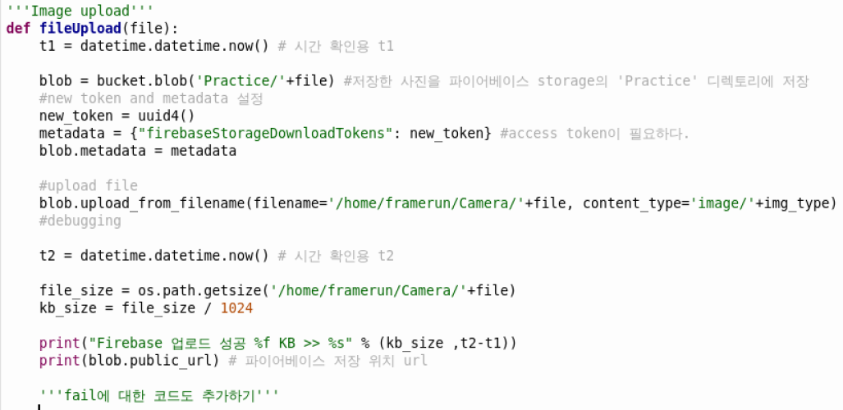
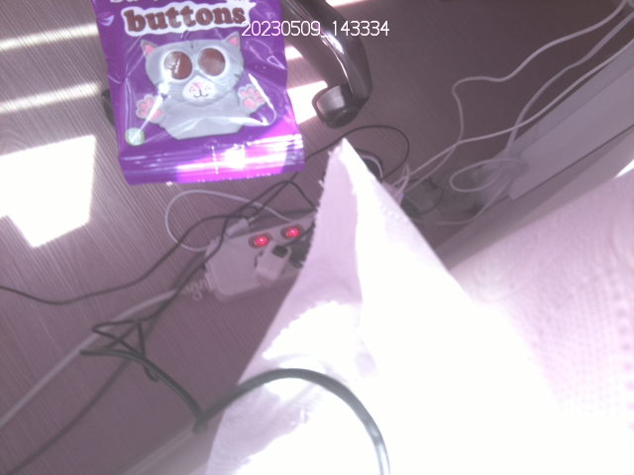
02
Firebase
라즈베리파이
초음파 센서 → 카메라 → Firebase(Cloud) 전송
사진 해상도, 사이즈 설정
→ 얼굴 인식에 적합하도록 설정해야 함, 파일 크기도 고려
날짜와 시간 표시
(단, 얼굴인식 성능 저하 발생 시 삭제)
https://jow1025.tistory.com/294
Notes:
코드 참고 : https://jow1025.tistory.com/294

Slide 8
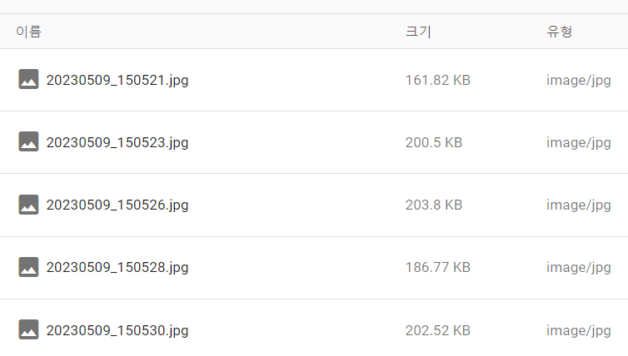
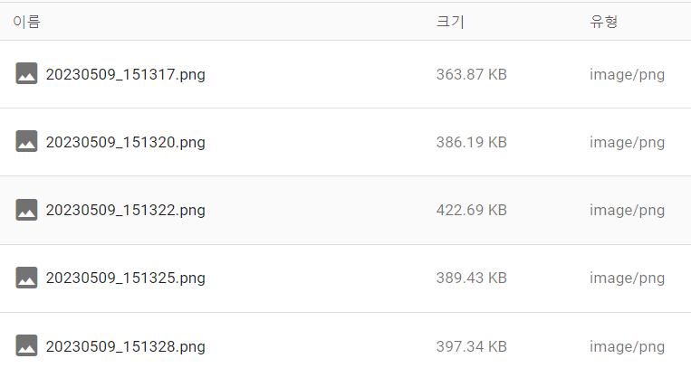
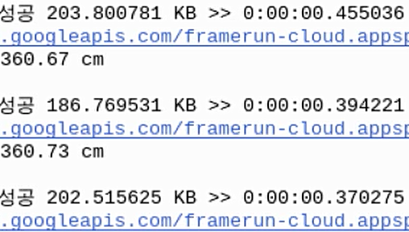
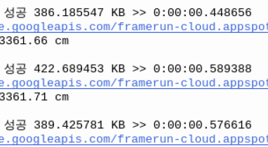
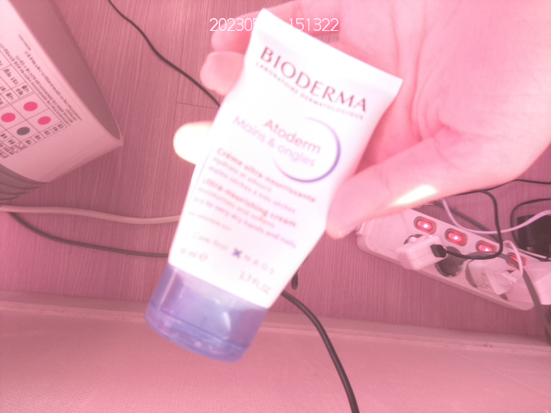
02
Firebase
라즈베리파이
초음파 센서 → 카메라 → Firebase(Cloud) 전송
Img_type = jpg
Img_type = png
여러 요인에 따라 다르겠지만 대략적인 결과
Jpg는 150~250 KB, 속도는 0.3~0.5초
Png는 350~450 KB, 속도는 0.4~0.6초
Notes:
버킷: 데이터를 담는 개념
- 버킷안에는 버킷을 만들 수 없다
- 이름이 GCP 내에서 Globally unique해야 한다.
- 버킷 수는 작고 객체가 많을수록 좋은 설계이다
- 버킷 생성시 버킷의 '이름', '지리적 위치', 'Repository 등급'을 지정할 수 있다
- 라벨을 달 수 있으며, key-value 형태로 GCP의 다른 리소스와 그룹화가 가능하다.

